Slide 1

БУМЕРАНГ ДОБРА
Регион: Республика Татарстан (РТ)
Город: Казань
Автор: Сайфутдинова Людмила Леонидовна

Slide 2
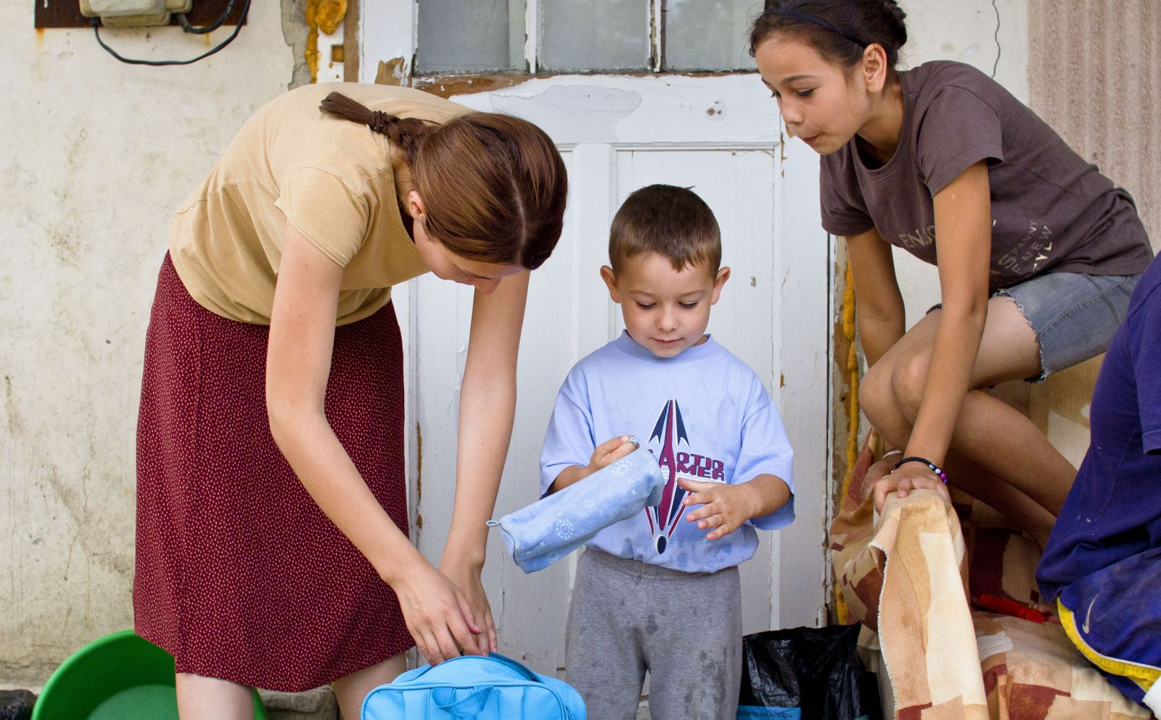
Описание проблемы
Одной из наиболее актуальных социальных проблем нашей современности является повышение благосостояния самых незащищенных слоев населения: многодетные семьи; семьи, где воспитывается ребенок инвалид, семьи попавшие в трудную жизненную ситуацию, пенсионеры, мамы-одиночки
Миллионы людей живут за гранью бедности, цены повышаются, доходы населения падают.
Семьи, в связи с тяжелым материальным положением, порой не могут приобрести самое необходимое, одежду, обувь.

Slide 3
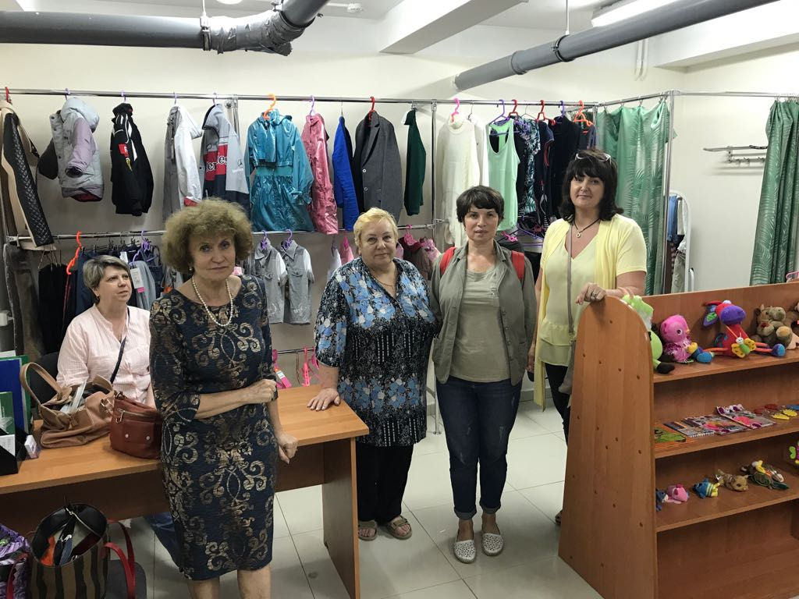
Цель проекта
  Обеспечение социальной поддержки социально уязвимых групп населения города Казани путем открытия бесплатного социального магазина. Обеспечение необходимой одеждой лиц, попавших в тяжелую жизненную ситуацию, пенсионеров, малообеспеченных граждан, многодетных семей. Увеличение качества жизни социально уязвимых групп населения.
Целевая группа
1. Многодетные семьи
2.Малообеспеченные граждане, семьи попавшие в трудную жизненную ситуацию
3.Пенсионеры, семьи, воспитывавшие ребенка инвалида, матери-одиночки

Slide 4
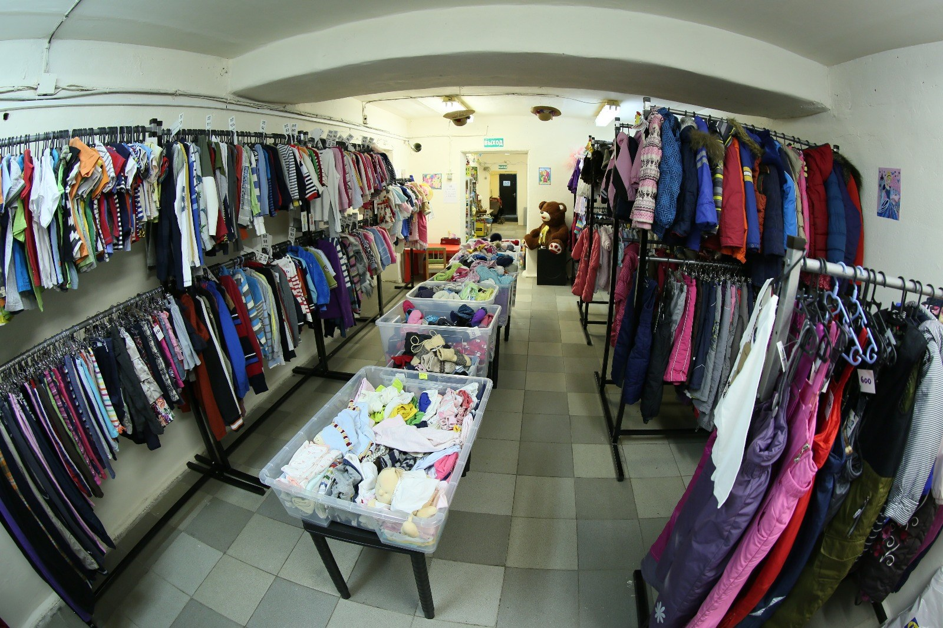
Механизм решения проблемы
  Социальный проект «Бумеранг добра» направлен на обслуживание малообеспеченных граждан, многодетных семей, пенсионеров, семей, попавшим в трудную жизненную ситуацию, мамочек-одиночек, беженцев.
  Будет найдено помещение 30-40 кв м. После размещения объявления в газете «Казанские ведомости» о сборе вещей, одежды; мы, волонтеры отсортируем, при необходимости проведем мелкий ремонт. Развесим одежду. Будет сделано объявление в учреждениях социальной защиты о том, что открылся бесплатный социальный магазин.. Будет произведена выдача одежды так необходимой, для многодетных семей. Порой разбирая свои и детские вещи, вы задумывались о том, что вам их жалко выкинуть и мы не знаем кому их отдать.
  Поэтому совместно с населением, которые с радостью освободят свои шкафы, и мы с волонтерами будем раздавать эту одежду нуждающимся, многодетным семьям, людям, попавшим в трудную жизненную ситуацию, погорельцам, пенсионерам.

Slide 5
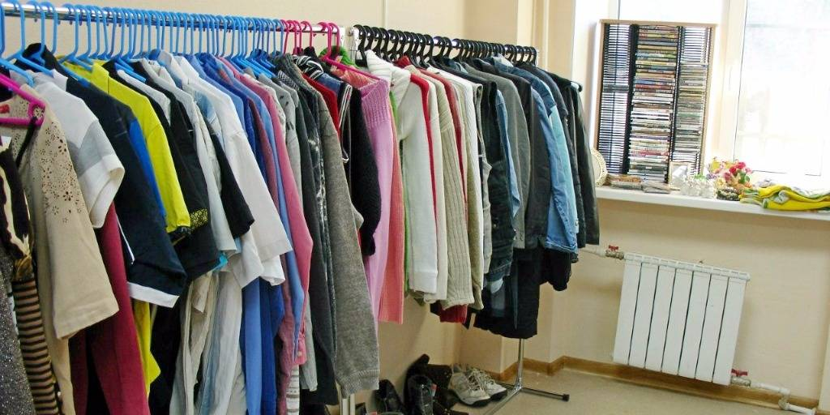
Результаты проекта
  Благодаря реализации социального проекта «Бумеранг Добра» данные категории граждан получат возможность получать бесплатно одежду, так необходимую для них, которую они порой не могут приобрести в связи с тяжелым материальным положением. Предполагается охватить около 3-х тысяч человек, попавших в трудную жизненную ситуацию.
  Вот такой бумеранг: Благодарители – Благополучателям.

Slide 6
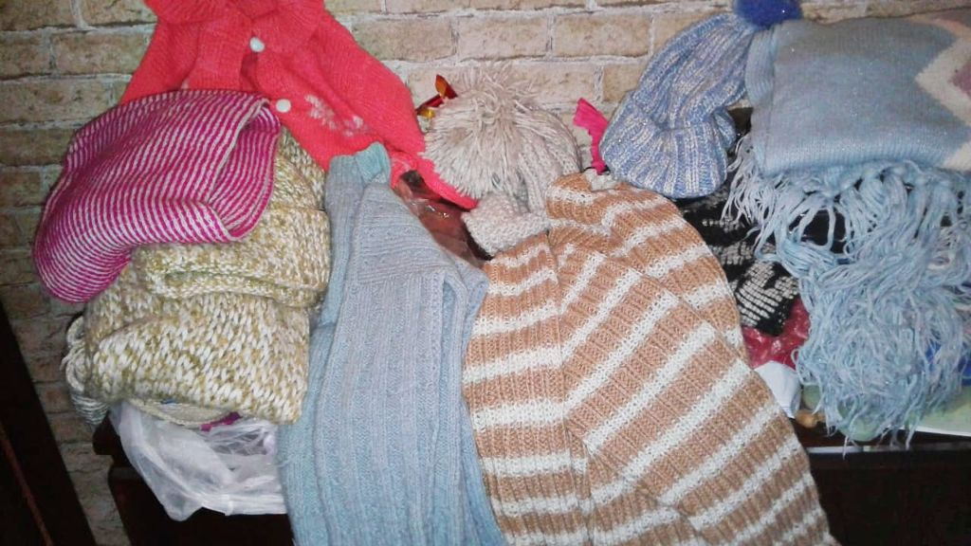
Уникальность проекта
  Конечно порой вещи, одежда приобретается гражданами в порыве желания купить, детки вырастают быстро. Одежда лежит, даже иногда и бирки висят на одежде, молния вышла из строя, пуговица оторвалась, жалко выкинуть. А здесь такая возможность оказать совсем посильную помощь, не тратя своих средств, собрав вещи, одежду и привезти в место сбора. Оказывая таким образом неоспоримую помощь нуждающимся в ней: многодетные семьи, семьи попавшие в трудную жизненную ситуации, семьи, воспитывавшие ребенка-инвалида, пенсионеры, малообеспеченные граждане. Уникальность в том, что нет бесплатного магазина, где семьи, попавшие в трудную ситуацию, вещи получат даром, бесплатно.

Slide 7
Бюджет проекта
  Предполагаемая сумма социального Проекта «Бумеранг Добра» рассчитана на приобретение необходимого инвентаря, для работы в этом проекте -50000 руб. (пятьдесят тысяч руб.)
Сроки реализации проекта
  Ноябрь 2019-июнь 2020 годов.
  Определение помещения для размещения бесплатного социального магазина одежды (конец ноября 2019).
  Размещение объявления в газете о приеме вещей, одежды (декабрь 2019).
  Прием и сортировка одежды, оборудование для размещения одежды (январь 2020г).
  4. Предоставление информации в учреждения социальной защиты об открытии бесплатного социального магазина(февраль2020).
  5. Открытие, работа магазина (февраль- июнь2020). Примечание: прием одежды, сортировка, мелкий ремонт(если необходим) осуществляется в процессе работы магазина.

Slide 8
